Slide 1
Automate Programabile
== Curs 4 ==
C3
Săptămâna 4 20 Octombrie 2025 11:00 –13:00
ionel.bostan@upit.ro
ionel.bostan@upb.ro

Slide 2
Agendă:
1) Transpunerea diagramelor de tranziție in limbaj Ladder folosind bobine cu memorie
Expresia algebrică a ecuațiilor de stare în funcție de tipul elementului de memorie
Exemple de utilizare pentru o instalație de ambalare produse
2) Instrucțiuni pentru controlul programului
MCR;
ZCL;
JMP;
GOSUB;

Slide 3
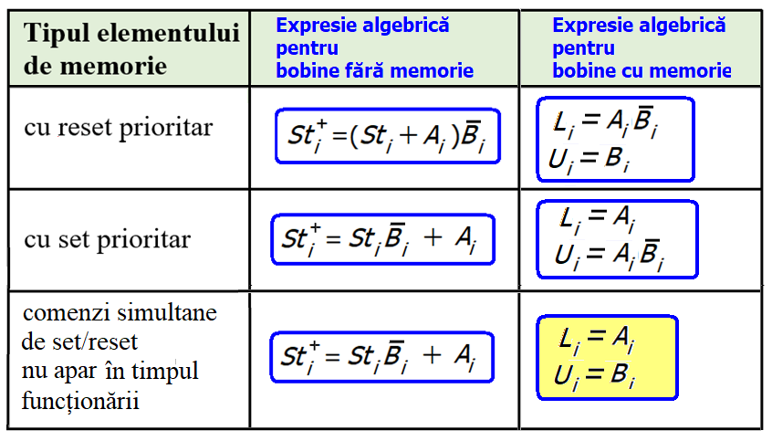
Implementarea în limbaj Ladder folosind bobine cu memorie (bobine de tip SET/RESET
Observații:
Există o legătură între proiectarea automatelor FSM din circuite logice cu cele din PLC:
Ecuațiile de stare valabile pentru implementarea cu bistabil D sunt valabile pentru implementarea în Ladder bazată pe bobine fără memorie ;
Ecuațiile de stare valabile pentru implementarea cu bistabil JK sunt valabile pentru implementarea în Ladder bazată pe bobine cu memorie ;
Ecuațiile pentru utilizarea bobinelor cu memore:

Slide 4
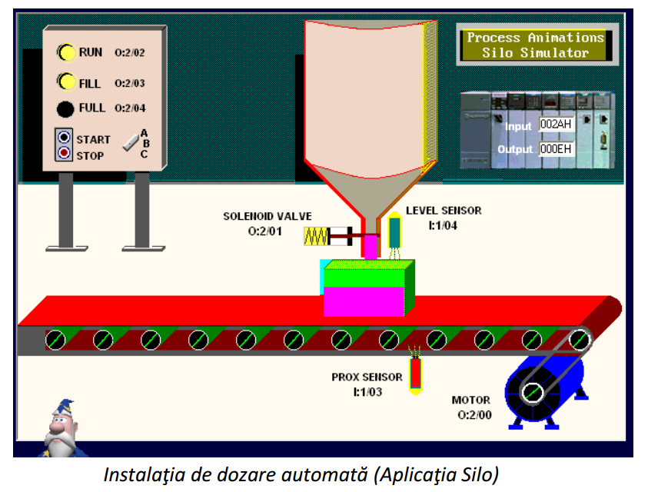








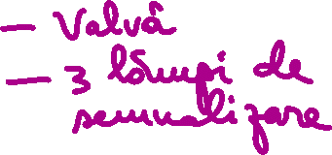




Implementarea în limbaj Ladder folosind bobine cu memorie (bobine de tip SET/RESET.
Aplicație – instalație pentru dozare automată ( Silo)
Pasul I: Cunoașterea instalației

Slide 5
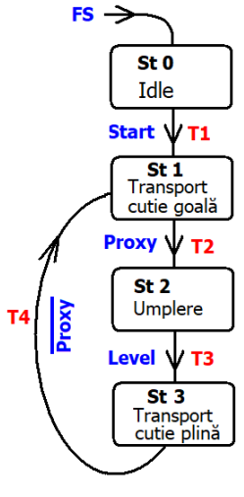
Implementarea în limbaj Ladder folosind bobine cu memorie (bobine de tip SET/RESET.
Aplicație – instalație pentru dozare automată ( Silo)
Pasul II: Trasarea diagramei de tranziție a stărilor

Slide 6
Implementarea în limbaj Ladder folosind bobine cu memorie (bobine de tip SET/RESET.
Aplicație – instalație pentru dozare automată ( Silo)
Pasul III: Alocarea memoriei pentru tranziții și pentru stări
Se alege codificarea OneHot
fiecare stare are un bit dedicat în registrul de memorie
este o codificare pozițională
Stările sunt memorate în registrul de memorie B3:0
Starea St0 în B3:0/0 Starea St1 în B3:0/1
Starea St2 în B3:0/2 Starea St3 în B3:0/3
Tranzițiile sunt memorate în registrul de memorie B3:1
Tranziția T1 în B3:1/1 Tranziția T2 în B3:1/2
Tranziția T3 în B3:1/3 Tranziția T4 în B3:1/4

Slide 7
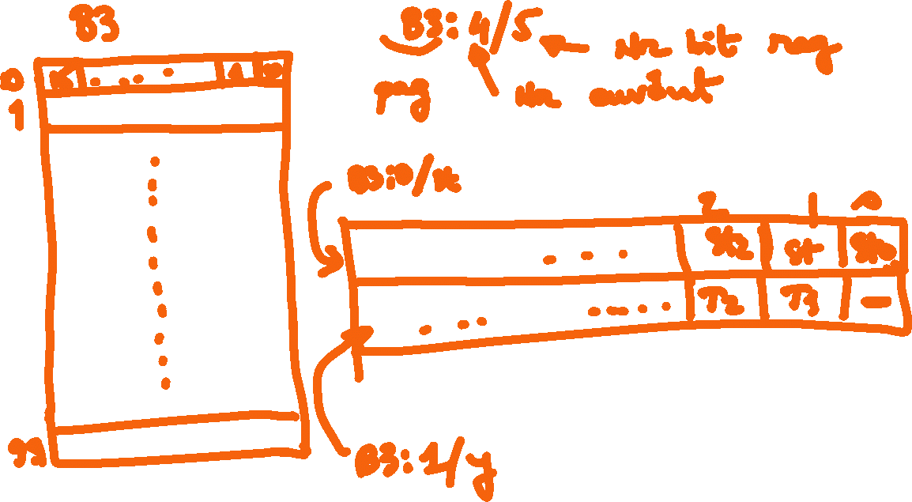

Slide 8
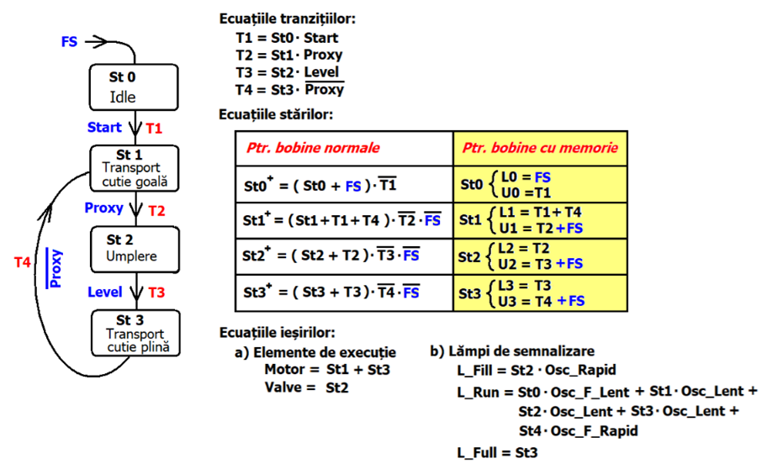
Implementarea în limbaj Ladder folosind bobine cu memorie (bobine de tip SET/RESET.
Aplicație – instalație pentru dozare automată ( Silo)
Pasul IV: Extragerea ecuațiilor algebrice

Slide 9



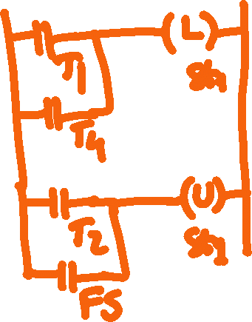
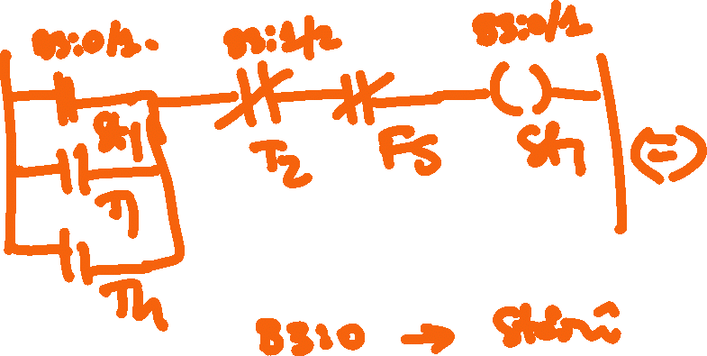


Slide 10
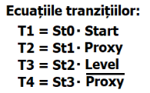
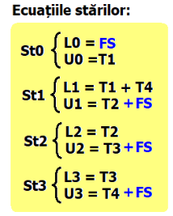
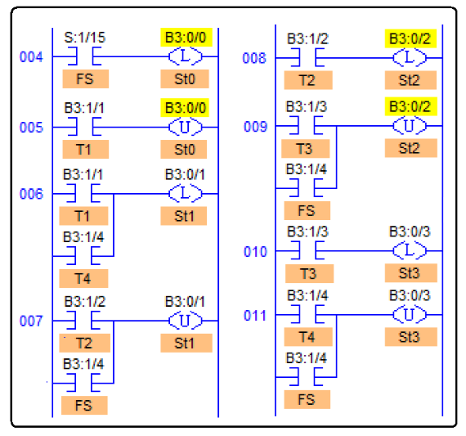
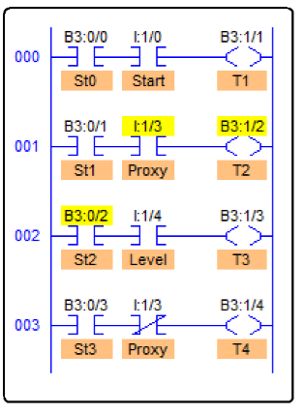
Implementarea în limbaj Ladder folosind bobine cu memorie (bobine de tip SET/RESET.
Aplicație – instalație pentru dozare automată ( Silo)
Pasul V: Trasarea programului Ladder – Varianta 1: 2 linii de program pentru fiecare stare

Slide 11
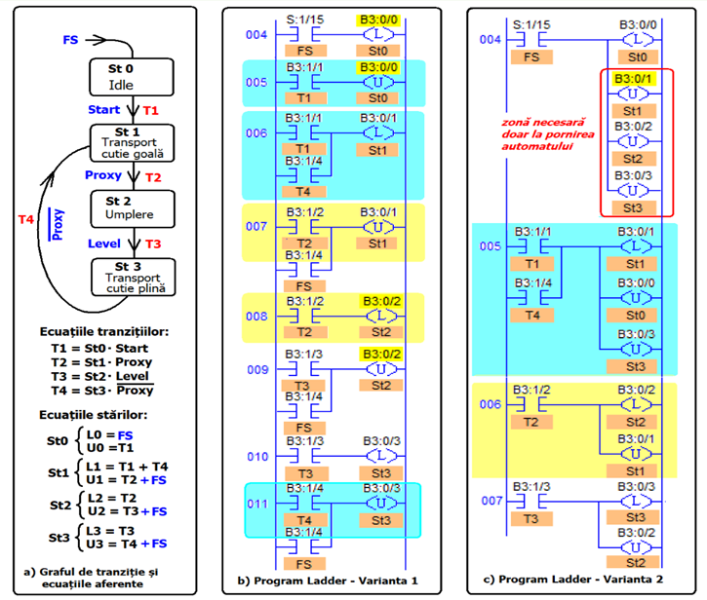
Implementarea în limbaj Ladder folosind bobine cu memorie (bobine de tip SET/RESET.
Aplicație – instalație pentru dozare automată ( Silo)
Pasul V: Trasarea programului Ladder
Varianta 2: o singură linie de program pentru fiecare stare

Slide 12
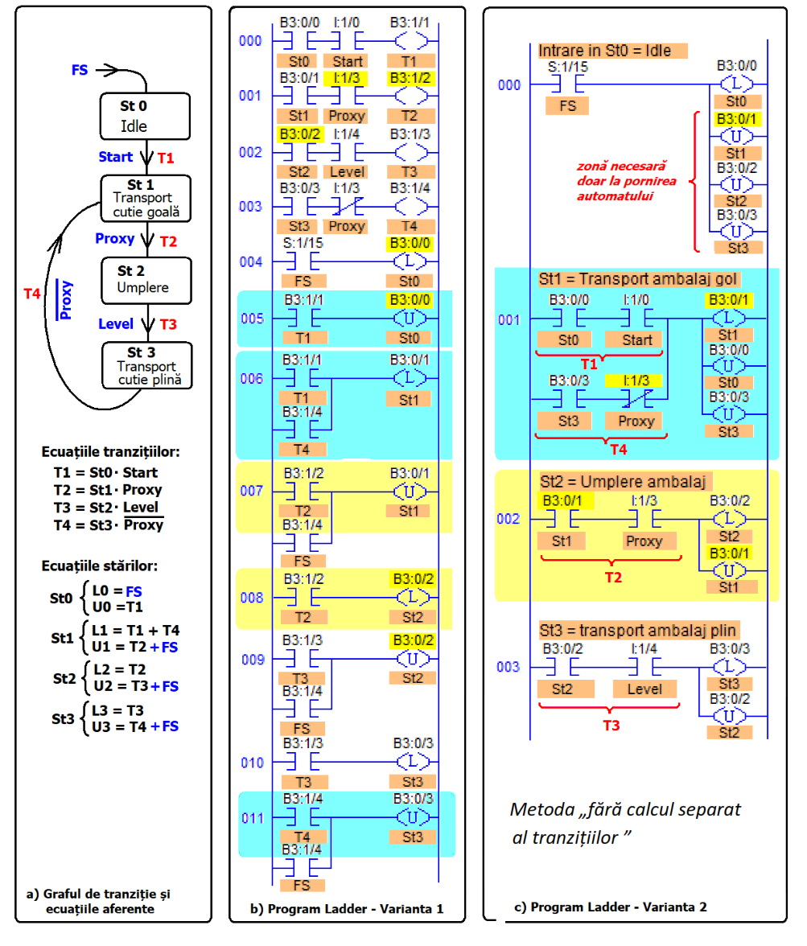
Implementarea în limbaj Ladder folosind bobine cu memorie (bobine de tip SET/RESET.
Aplicație – instalație pentru dozare automată ( Silo)
Pasul V: Trasarea programului Ladder
Varianta 3: implementare fără secțiune separată de calcul a
tranzițiilor

Slide 13
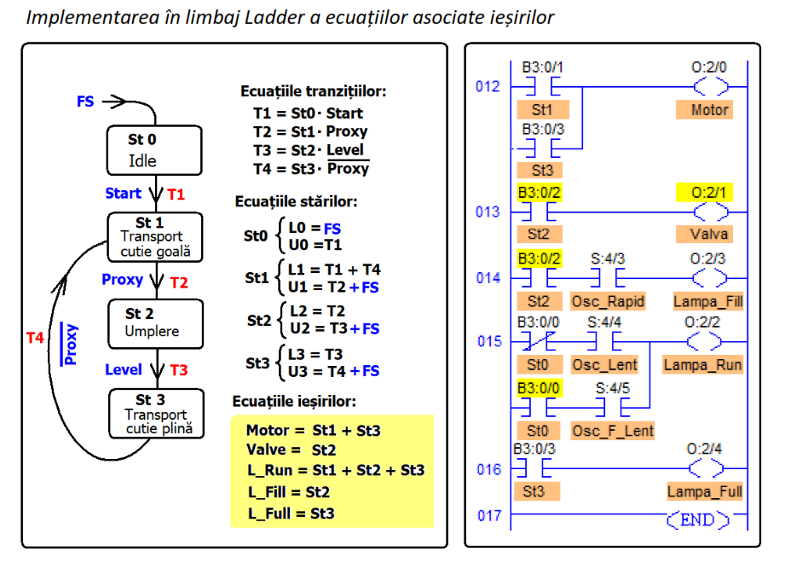
Implementarea în limbaj Ladder folosind bobine cu memorie (bobine de tip SET/RESET.
Aplicație – instalație pentru dozare automată ( Silo)
Pasul V: Trasarea programului Ladder

Slide 14
Agenda
Instrucțiuni pentru controlul programului;
MCR; ZCL; JMP; GOSUB;

Slide 15
Agendă:
1) Transpunerea diagramelor de tranziție in limbaj Ladder folosind bobine cu memorie
Expresia algebrică a ecuațiilor de stare în funcție de tipul elementului de memorie
Exemple de utilizare pentru o instalație de ambalare produse
2) Instrucțiuni pentru controlul programului
MCR;
ZCL;
JMP;
GOSUB;

Slide 16
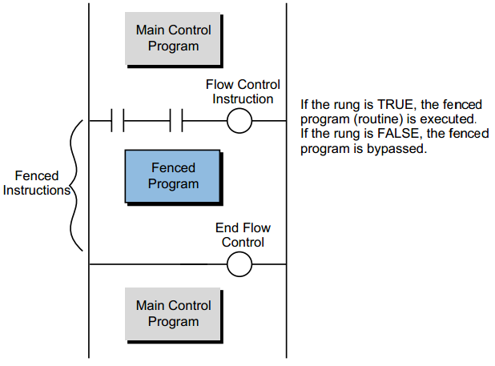
Instrucțiuni pentru controlul programului – Modul de operare

Slide 17
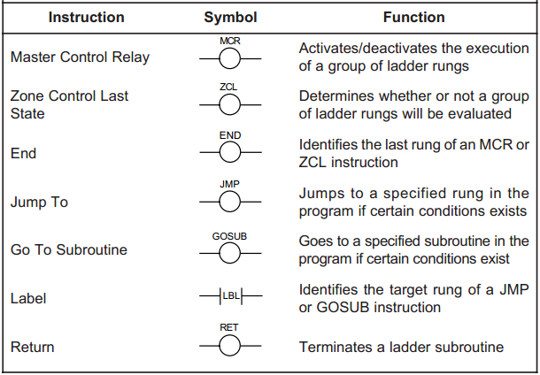
Instrucțiuni pentru controlul programului – Lista instrucțiunilor de control

Slide 18
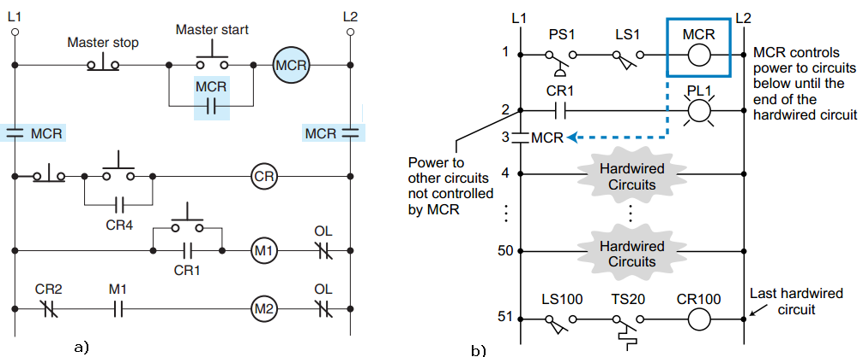
Master Control Relay (MCR) – implementare hardware

Slide 19
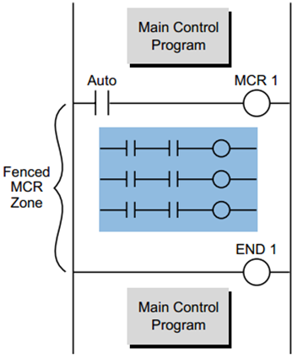
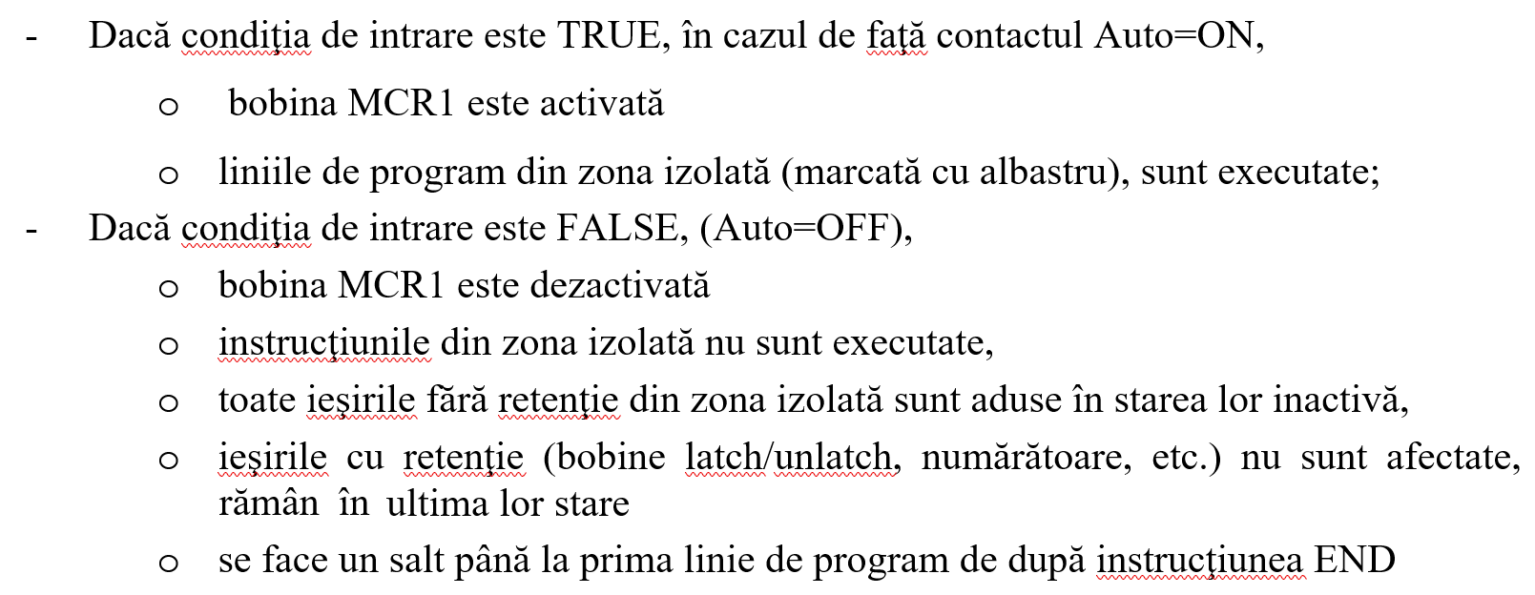
Master Control Relay (MCR) – implementare software

Slide 20
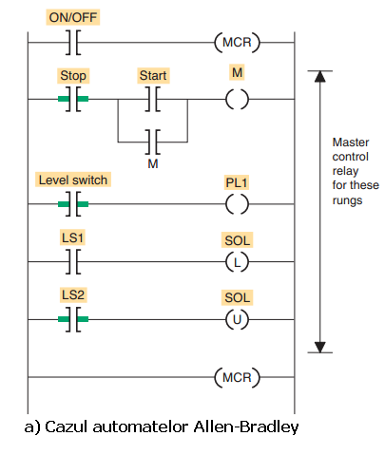
MCR – implementare software – cazul automatelor Allen-Bradley

Slide 21
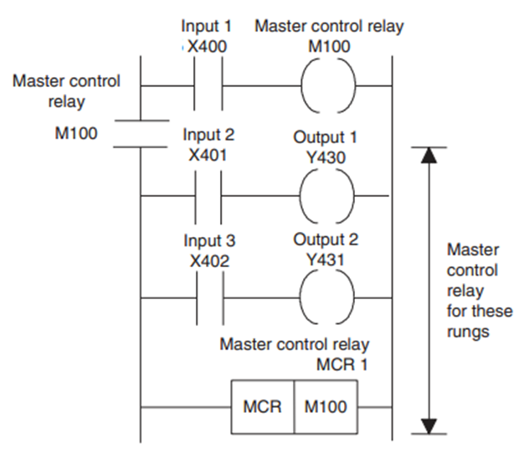
MCR – implementare software – cazul automatelor Mitsubishi

Slide 22
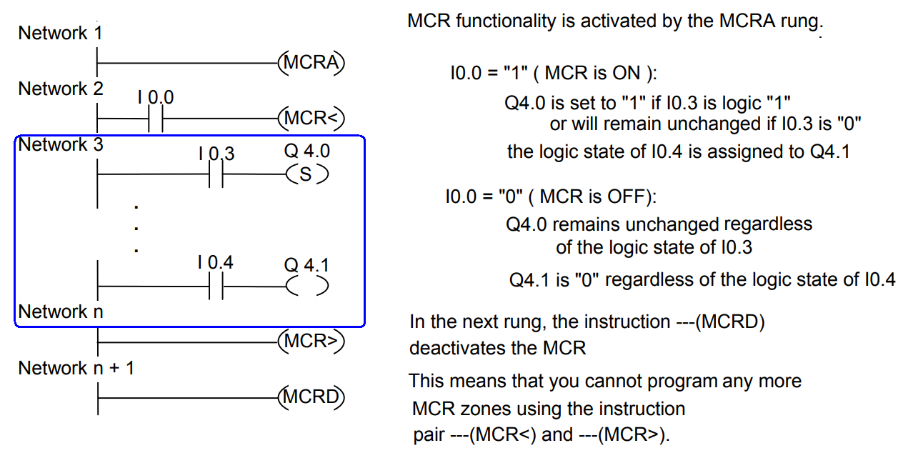
MCR – implementare software – cazul automatelor Siemens

Slide 23
MCR – implementare software – cazul automatelor Siemens

Slide 24
MCR – implementare software – cazul automatelor Siemens

Slide 25
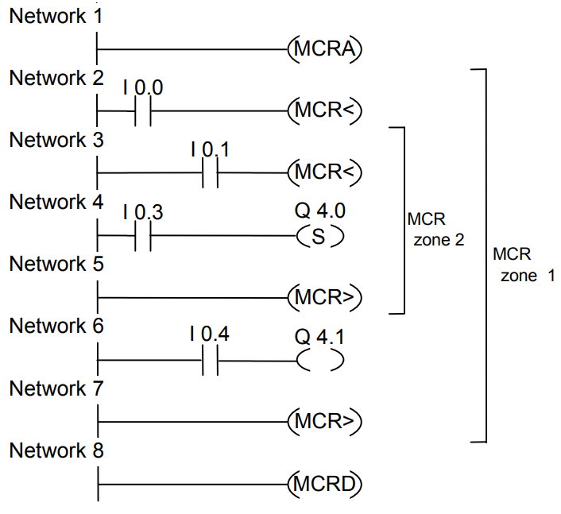
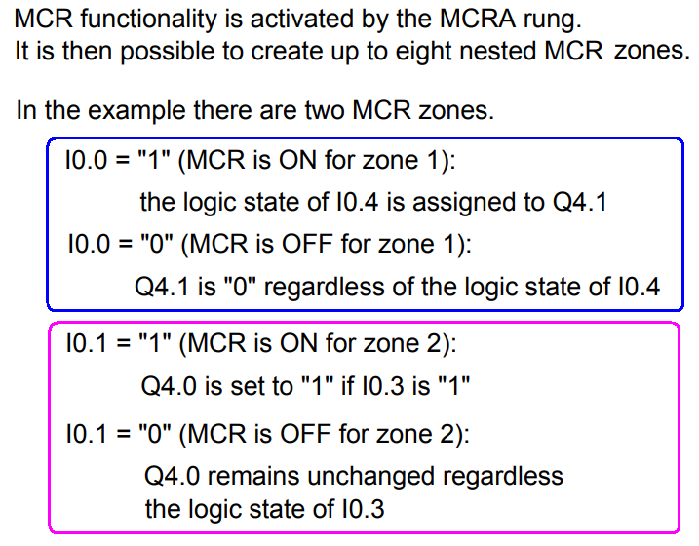
MCR – implementare software – cazul automatelor Siemens

Slide 26
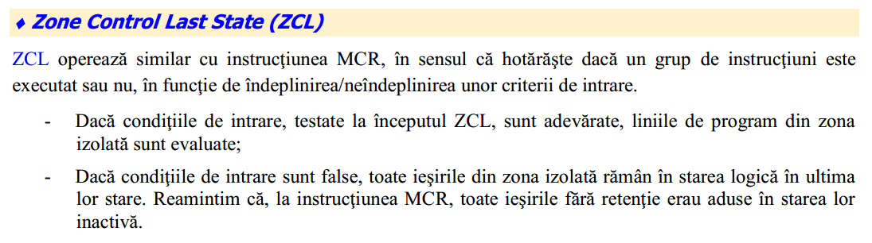
Instrucțiuni pentru controlul programului - instrucțiunea Zone Control Last State (ZCL)

Slide 27
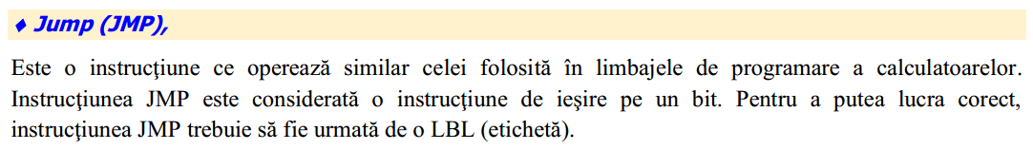
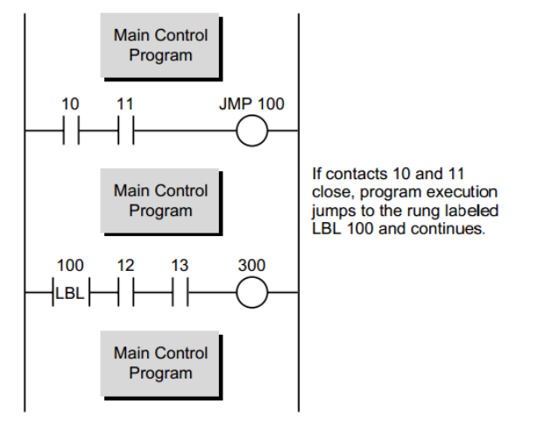
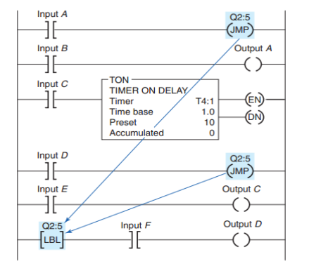
Instrucțiuni pentru controlul programului – instrucțiunea Jump (JMP)

Slide 28
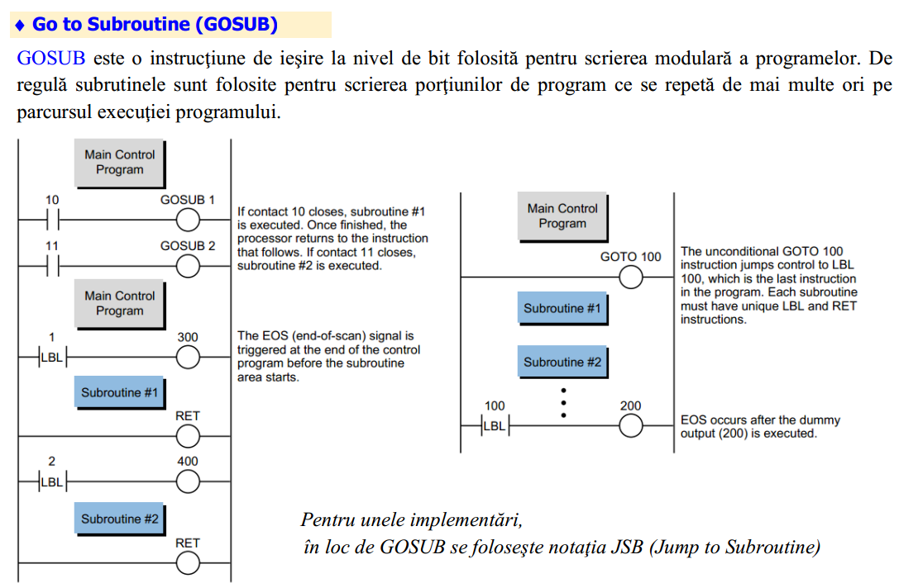
Instrucțiuni pentru controlul programului - apelarea subrutinelor (GOSUB)

Slide 29

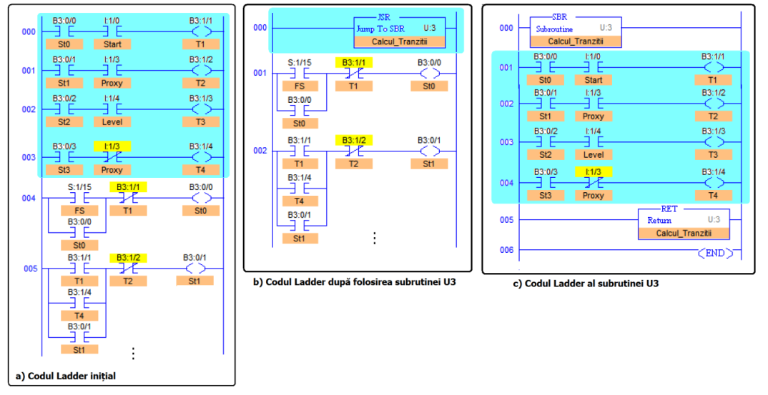
Instrucțiuni pentru controlul programului – APLICAȚII

